Slide 1
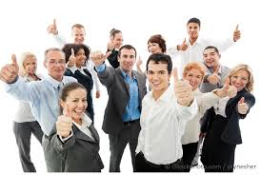
Mitarbeitermotivation

Slide 2
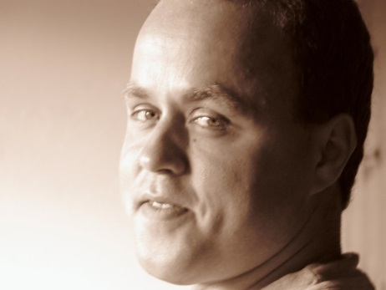
Zu mir
Frank Hasler
Psychologischer Berater / pers.Coach
Beratung / Coaching / Schulung

Slide 3
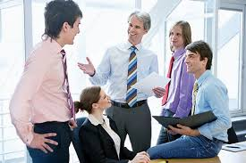
Was kommt

Slide 4
Mehrwert
Selbsterkenntnis / Menschenkenntnis
stärken Ihre Führungskompetenz.
Förderung von Leistungsbereitschaft.

Slide 6
Warum arbeiten wir?
„Damit wir unseren Lebensunterhalt bestreiten können.“
Eine solche Antwort wird nicht jeder Arbeitsmotivation gerecht.
die außerhalb der Arbeit liegen.
die in der Arbeit selbst liegen.

Slide 7
Motive zielen auf die Erfüllung von Bedürfnissen ab.
Materielle
Geld
Sicherheit
Immaterielle
Status
Kompetenz
Kontakt
Leistung

Slide 8
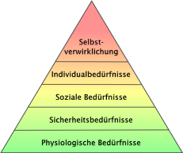
Bedürfnispyramide

Slide 9
Mitarbeiterführung

Slide 10
Steffen Kirchner(Autor, Redner und Mentalcoach) nennt uns 5 Erfolgsfaktoren:
Erfolgsfaktor 1: Respekt
Persönlichkeit / Wertschätzung / Respekt
Erfolgsfaktor 2: Freude / Spaß
Freude / Spaß / positive Begeisterung
Erfolgsfaktor 3: Freiheit
Entfalten / pers.Freiheit / Gestaltungsmöglichkeiten

Slide 11
Erfolgsfaktor 4: Selbstbewusstsein
Input bestimmt den Output.
Erfolgsfaktor 5: Fehler-Toleranz
konstruktiver Umgang mit Fehlern.

Slide 12
Respekt
Freude / Spaß
Freiheit
Selbstbewusstsein
Fehler-Toleranz

Slide 13
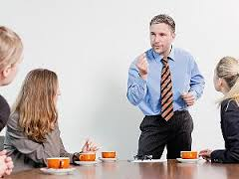
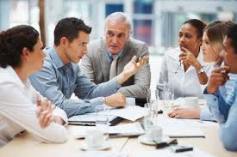
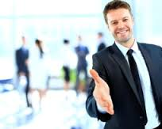
Führungsstile
Kurt Lewin (1890-1947)

Slide 14
Führungsstil verbessern
Die Firma Zeitblüten (Experten für Arbeitsmethodik) nennt uns 15 Punkte:
Vorbildwirkung (gegenüber den Mitarbeitern)
konstruktive Kritik (ohne bloßzustellen z. B. kritisieren vor anderen Kollegen, verletzende Kritik)
Ich trage aktiv dazu bei:
Konflikte und Probleme gelöst werden.
Mir ist bewusst, dass Konflikte und Fehler auch Wegbereiter für Veränderungen und Verbesserungen sein können.

Slide 15
Ulrich Grannemann von der Firma „Leadion G+P Unternehmensberater:“
„Unsere Aufgabe ist es, Mitarbeitern zu helfen, erfolgreich zu sein.“

Slide 16
Persönlichkeiten erkennen/fördern
Menschenkenntnis: „Diese Fähigkeit hab’ ich nicht.“
kann man lernen.
akzeptieren, dass die Menschen verschieden sind.
drei Grundtypen:
Dynamiker
Logiker
Emphatiker

Slide 17
Der Dynamiker
Grundbedürfnis:
„Action“ in alles Lebenslagen.
will was erleben / bewegen – beruflich und privat.
Sprache:
kommt schnell auf den Punkt.
redet nicht um den heißen Brei / wenig Gefühl.
Schwächen:
kommt schwer zu Ruhe.
Hilfe:
rechtes Maß an Engagement.
„wenig" Einsatz „viel" Wirkung.

Slide 18
Der Logiker
Grundbedürfnis:
Organisator in allen Lebenslagen.
sehr strukturiert / wägt Risiken und Chancen ab.
regelmäßiges Feedback
Sprache:
informativen Kommunikationskanal. Sachlich / präzise
Schwäche:
Tendenz zur Kontrolle
Hilfe: regelmäßiges Feedback
Anerkennung seiner Arbeit

Slide 19
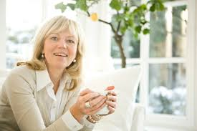
Der Emphatiker
Grundbedürfnis:
Anerkennung als Person/Anregung der Sinne.
Sprache:
möchte auf dem fürsorglichen Kanal angesprochen werden. (Warmherzige,anerkennende Worte)
Schwäche:
Negativen Stress / versucht es allen recht zu machen. (Flüchtigkeitsfehler)
Hilfe:
Anerkennung als Person
Stressmanagement

Slide 20
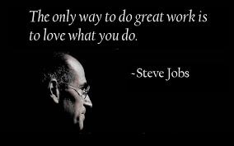

Slide 21
Die Regeln der Kommunikation
Elisabeth Feuersenger, Dozentin für Psychologie:
„Kommunikation finden dann statt, wenn Angebot und Annahme im gleichen Kanal erfolgen.“
direktiv
informativ
führsorglich

Slide 22
direktiv
Befielt / gibt Anweisungen.
Kenntnisnahme und Umsetzung.
Beispiel: Bitte bringen sie mir die Entwürfe am Donnerstag vor 16Uhr.(Angebot)
Ok das werde ich schaffen!(Annahme)
positive Anweisungen sind
sachdienlich / problemlösend.

Slide 23
informativ
Informationen
Beispiele:
Wie viel kostet das? (Angebot)
3,20€ (Annahme)
Wir brechen um 15:20 Uhr auf.(Angebot)
Ok! (Annahme)

Slide 24
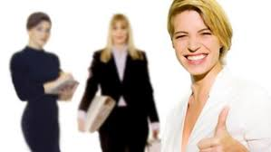
fürsorglich
Unterstützung und Fürsorge
Beispiel: „Du hast bestimmt Appetit. Ich hole uns eine leckere Kleinigkeit.“
Danke das ist lieb!(Annahme)

Slide 25
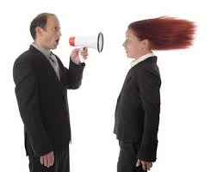
Feedbackregeln

Slide 26
Mehr als nur ein Gutfühl-Faktor.
Lob ist mehr als nur ein Werkzeug, um Menschen ein gutes Gefühl zu geben.
Stärken sind nicht jedem gleichermaßen bewusst.
Stärken auch dem offensichtlich sind, der sie besitzt. genauso schwierig sein, ihre Stärken zu sehen wie ihre Schwächen wahrzunehmen.
Nicht jeder nimmt positives Feedback einfach auf.
leider nicht davon ausgehen, dass ein Feedbackempfänger positive Rückmeldungen sofort annimmt.

Slide 27
Sandwich- Methode
Gutes Feedback ist kein Monolog, sondern der Auftakt zum Dialog.
Was denken Sie darüber?
Was davon trifft Ihrer Meinung nach zu?
Wie hätte es besser laufen können?
Was könnten Sie das nächste Mal anders machen?
Merke: Einsatz von Anerkennung und Kritik als Führungsinstrumente

Slide 28
Motivationskrisen

Slide 29
6 Motivationsfehler
Unklare Kommunikation
Missachtete Veränderungswünsche
Ungelöste Teamkonflikte
Enttäuschte Erwartungen
Illoyales Verhalten
Mitarbeiter im Stich lassen

Slide 30
4 Wesentliche Punkte
die oft loben und Anerkennung für gute Leistung zeigen.
die an der Meinung ihrer Mitarbeiter interessiert sind.
die sich für den Mitarbeiter als Menschen interessieren.
Eine Arbeit, die passt.
Menschen sind auch dann motiviert, wenn sie gebraucht und gefordert werden, sie sich wohlfühlen und gute Leistungen erbringen.

Slide 31
Vielen dank

